Slide 1

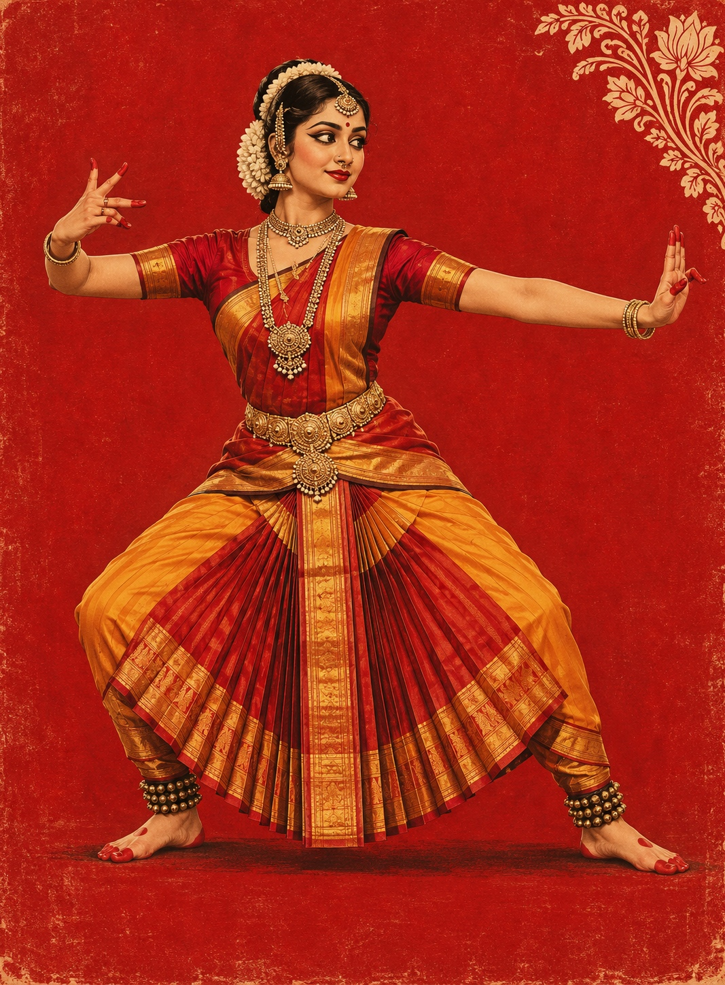
Танцевальное
искусство
в культуре Индии
Подготовили:
Алексейкина Алиса, Блинова Карина,
Данеева Анастасия, Чеботарева Ксения
Notes:
Слайд 1. Авторская иллюстрация танцовщицы бхаратанатьям, созданная с помощью ИИ; художественный образ, не документальная фотография. Заголовок: Noto Serif Display. Подпись: Times New Roman, 14 пт, интервал 1,5. Последовательность щелчков: заголовок, иллюстрация, авторы; проявление 0,6 с. Превью компоновки построено отдельно; воспроизведение в настольном PowerPoint требует проверки.

